Slide 1
Africa-BB-Maps
Questionnaire Report / Template case study
26-27 March, Abidjan, Cote d'Ivoire

Slide 2
Africa-BB-Maps
Questionnaire Report

Slide 3
Introduction
PICTURE
Le Bénin compte trois opérateurs mobiles, un opérateur fixe et vingt-six fournisseurs d'accès à Internet fixe (données mi-mars 2025). Les câbles sous-marins sont : SAT3, ACE et West Africa du groupe Maroc Telecom. Les technologies haut débit les plus répandues au Bénin sont les réseaux sans fil, la fibre optique et le satellite.

Slide 4
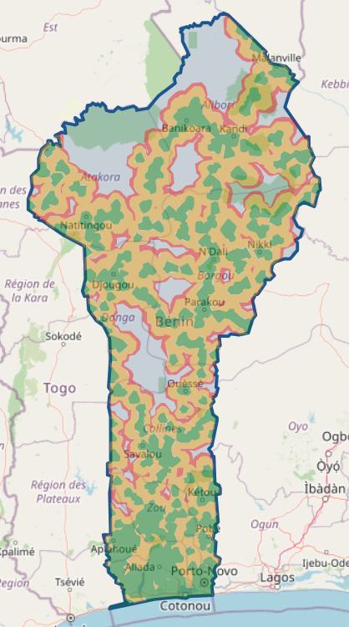
Introduction
Carte de couverture de la 4G https:atlas.arcep.bj
PICTURE

Slide 5
Policy frameworks
Le Gouvernement a envisagé dans le PAG 2016-2021, la mise en place d’infrastructures de connectivité. Dans ce cadre, 2000 km de fibre optique ont été déployés pour renforcer le backbone national, construire des réseaux métropolitains et de points de présence dans les communes du Bénin.
Réalisations prévues (2021–2026) :
Mise en œuvre du projet de densification des réseaux haut débit (484 km de fibre optique et 205 km de réseau métropolitain à déployer, 26 sites de la TNT, de l'hôpital de référence de Calavi, des logements sociaux de Ouèdo et de Porto-Novo raccordés à la Fibre optique) ;
Extension de la couverture haut débit mobile, y compris dans les zones rurales (1271 sites mobiles) ;
Connectivité de la Zone Economique Spéciale de Glo Djigbé ;
Appui à la connectivité et à l'interconnexion des secteurs administratifs ;
Protection et classification des systèmes d’information et des infrastructures critiques du Bénin ;
Développement de la connectivité par satellite.
(https://asin.bj/projet/3/deploiement-internet-haut-tres-haut-debit-ensemble-territoire-national-phase-/)
PICTURE

Slide 6
Policy frameworks (end)
L'Autorité de régulation a prévu, dans le cadre de son plan stratégique 2022-2026 visant à poursuivre le développement des infrastructures, la mise en œuvre d'une réglementation adaptée à un environnement nouveau et évolutif, caractérisé par le développement des infrastructures haut et très haut débit pour soutenir de nouveaux services.
Depuis 2020, les fournisseurs d'accès à internet fixe sont soumis à un régime d'autorisation, au lieu du régime de licence précédemment appliqué. Ils sont également autorisés par commune.
L'Autorité de régulation a établi, conformément au cadre réglementaire, une base de données des infrastructures qu’un opérateur peuvent consulter en vue d’introduire une demande de partage d'infrastructures auprès d’autres opérateurs.
Les opérateurs mobiles, après introduction d’un dossier de demande, sont autorisés par l'Autorité de régulation à déployer des liaisons de transmission en fibre optique pour interconnecter leurs sites.
L'Autorité de régulation a défini les conditions générales de location de capacité de transmission auprès des opérateurs de réseaux de communications électroniques mobiles par les fournisseurs d'accès à l'internet (décision 2022-081).
L'Autorité de régulation a défini les conditions économiques et techniques de partage des infrastructures (décision 2025-011).
PICTURE

Slide 7
Broadband Mapping
Données publiées sur la cartographie des infrastructures haut débit au Bénin
Pylône : département, commune, arrondissement, coordonnées géographiques, nom du site, identifiant du site (ID du site), village/quartier de ville, hauteur du pylône, type de pylône, point d'implantation (toit d’immeuble ou au sol), propriétaire du site, site en partage (oui/pas encore/non éligible), date d'installation, date de la dernière maintenance du pylône, charge maximale, charge disponible, informations relatives aux équipements présents sur le pylône, leur hauteur et leurs propriétaires, informations relatives aux types d'énergie présents et disponibles
Salle/shelter : département, commune, arrondissement, coordonnées géographiques, nom du site, village/quartier de ville, propriétaire, infrastructures partagées (oui/non), surface totale, surface disponible, encombrement des équipements, climatisation (Oui/Non), informations relatives aux équipements présents sur le pylône, leurs hauteurs et leurs propriétaires, informations relatives aux types d'énergie présents et disponibles
Point de présence optique (réseau d'accès à fibre optique) : Point de présence optique, coordonnées géographiques
Informations relatives aux rayonnements non ionisants
Informations relatives aux câbles sous-marins
Informations relatives au point d'échange Internet
Informations relatives au réseau de transmission à fibre optique y compris la carte géoréférencée
Comment les données sont collectées : Les opérateurs envoient les informations selon un modèle prédéfini. Nous pouvons également leur demander de remplir un formulaire sur la plateforme. Une fois les informations reçues, nous les validons avant leur chargement.
Les données de couverture 3G et 4G (obtenues à partir des cartes de couverture envoyées par les opérateurs)
PICTURE

Slide 8
Broadband Mapping Systems
Les données de couverture mobile (2G, 3G, et 4G) sont accessibles au public sur une plateforme dénommée ATLAS DE COUVERTURE (https://atlas.arcep.bj)
Les informations de la plateforme des infrastructures (PUGIT: https://pugit.arcep.bj) accessibles au public sans mot de passe ni nom d'utilisateur concernent les informations relatives aux rayonnements non ionisants.
Les autres informations sont accessibles aux opérateurs avec un mot de passe et un nom d'utilisateur.
Opportunités :
La plateforme de cartographie des infrastructures permet aux opérateurs de connaître la disponibilité des infrastructures afin de soumettre leurs demandes de partage.
La plateforme permet aux utilisateurs d'accéder aux informations relatives aux rayonnements non ionisants.
Défis :
Les opérateurs ne transmettent pas les informations à temps, ne les transmettent pas toutes ou ne respectent pas le template prédéfini.
La mise à jour des informations sur la plateforme peut échouer, affichant une erreur à corriger.
PICTURE

Slide 9
Broadband coverage
- L’ARCEP BENIN collecte les données de couverture auprès des opérateurs
Ces données sont collectées par déclaration des opérateurs et par des audits sur le terrain et vérifications indépendantes
Les données de couverture sont publiées pour consultation publique
PICTURE

Slide 10
Q&As

